Slide 1

TITLE HERE
大学生消费观调查报告
2020.11
The investigation about college students’ consumption concept
A wonderful serenity has taken possession of my entire soul, like these sweet mornings of spring which I enjoy with my whole heart. I am alone, and feel the charm of existence in this spot, which was created for the bliss of souls like mine.
指导老师：杨端茹

Slide 2



我
是
谁
EDIT TITLE HERE
关于我们
七个字
地表最强调研团：
职务 | 姓名 | 学号
组长 | 严中圣 | 222020335220177
组员 | 何典 | 222020335220168
组员 | 匡芷媛 | 222020335220186
组员 | 田凯升 | 222020335220173
组员 | 谈巾格 | 222020335220192
组员 | 万星岑 | 222020335220193
组员 | 王枭 | 222020335220174
组员 | 谢华建 | 222020335220176
组员 | 游杰 | 222020335220179
组员 | 曾宇歆 | 222020335220185
组员 | 曾磊 | 222020335220165
组员 | 周建军 | 222020335220182

Slide 3

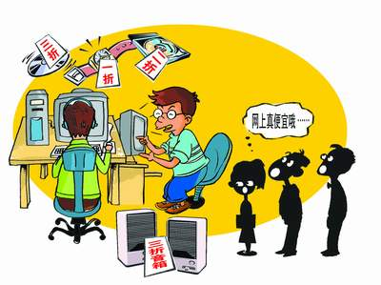
当代大学生的消费具有两个主要特点：第一，个性化；第二，多元化。这种多元化主要体现在以下几个方面：首先，早熟型消费。具体指的就是好多大学生的消费行为已经完全超过了自己可以承受的范围；其次，畸形型消费。具体指的就是消费内容变得越来越多样化，而且好多大学生都十分热衷于高档消费项目；再次，豪华型消费。有一些大学生在消费过程中，没有考虑自己的实际情况，对于那些非常奢侈的消费行为比较青睐；最后，炫耀型消费。具体指的就是有一些大学生存在一定的攀比心理，在这种心理的引导之下比较容易出现不合适的消费行为，这种行为主要是为了满足自己的虚榮心。

Slide 4
调研背景与目的
随着时间的推移，不少大学生实现了生活费自由，开始步入自主消费的时代。与社会生活接轨的同时，我们的消费观开始被雕刻、被塑造。而在一座雕塑形成之初，任何推、揉、按、压都将有可能改变雕塑的全貌。本次调研旨在通过对大学生日常消费情况的调查，分析大学生的消费心理，探索大学生普遍的消费观，进而引导大学生树立正确的消费观。
消费观是指人们对消费水平、消费方式等问题的总的态度和总的看法。作为一种观念，消费观是社会经济现实在人们头脑中的反映，但它一旦形成又会反作用于社会经济，并对其产生深刻的影响。而大学生作为特殊的消费群体，在这一时期形成的道德观念可能会影响他一生的消费行为，并且与其人生观、价值观的形成有密切联系。其次，在目前借贷事故频发的状况下，大学生消费已经引起了社会的广泛关注，因此，我们有必要调查分析当代大学生的消费观，以确立正确的消费观念，建立合理的生活方式，并以此促进社会经济的健康运行和持续发展。

Slide 5


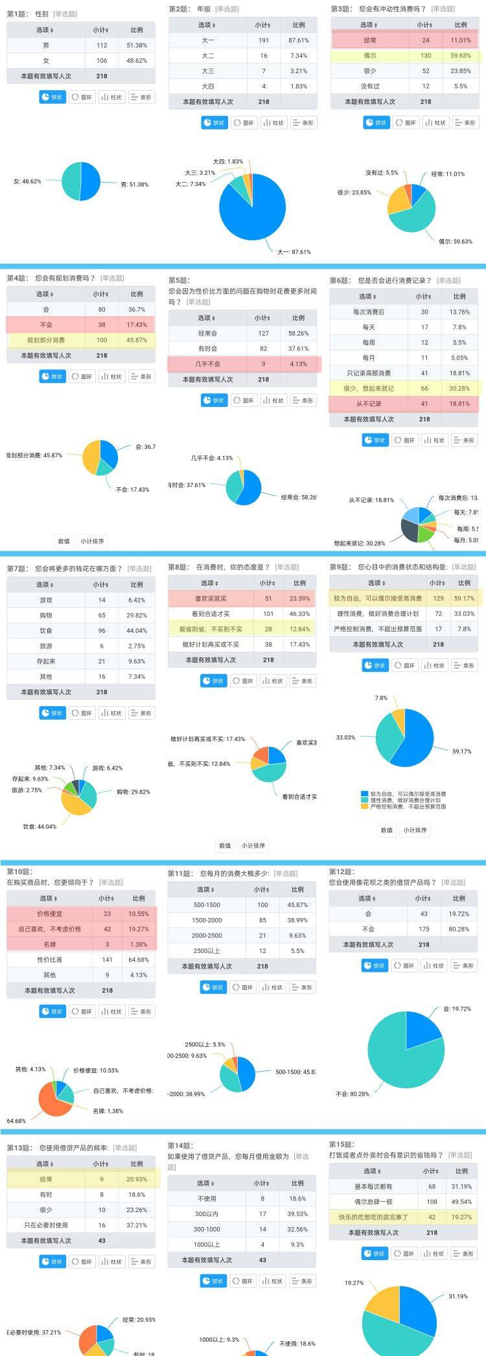
第一部分 数据分析

Slide 6
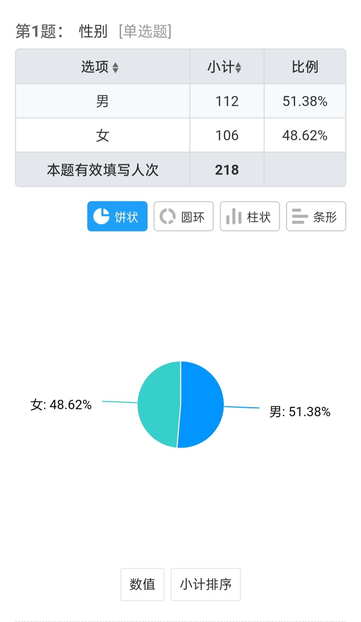
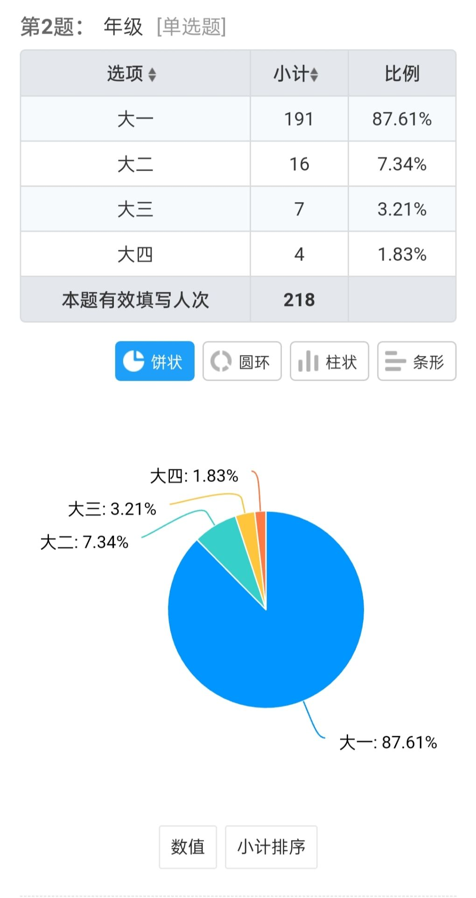
第一二题为针对调查对象身份的基础性问题。
从中可见，我们本次调研，男女数量较为均等，代表性强。
其次，我们的调研主体为大一新生，但其他各年级也有参与。

Slide 7
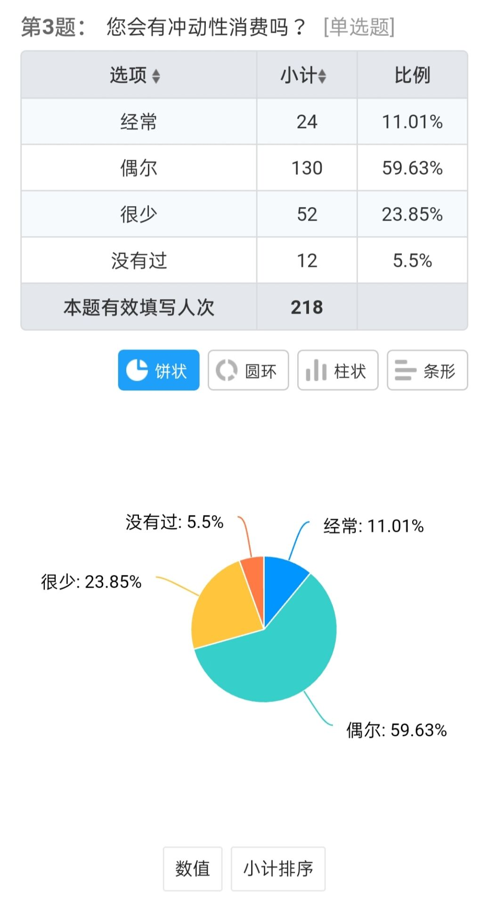
1.从暂有数据来看，超半数的大学生目前无明确规划消费的习惯，且时常会因外界因素如商业鼓吹，活动促销，攀比心理等产生冲动性消费的倾向.
By 严中圣
2.高达94%的大学生或多或少都存在冲动型消费问题，说明大学生普遍容易受到外界环境诱导，从而进行无意识、无计划的不理智消费，这一点从侧面说明当代大学生心境变化剧烈，对新产品有浓厚兴趣，较多考虑商品外观和个人兴趣，易受广告宣传的影响，活泼好动，注意力易转移，兴趣易变，审美意识强，易受商品外观和包装的影响。
提供的解决方法：每次消费前先思考十秒钟，想清楚自己是否真的需要，它的价格是否与它的价值相匹配。
By 王枭
3.调查发现，218人中偶尔冲动性消费的人占比较大，而从来没有冲动性消费的人非常少，可见当代大学生存在冲动性消费现象。
By 匡芷媛
关于这道题

Slide 8
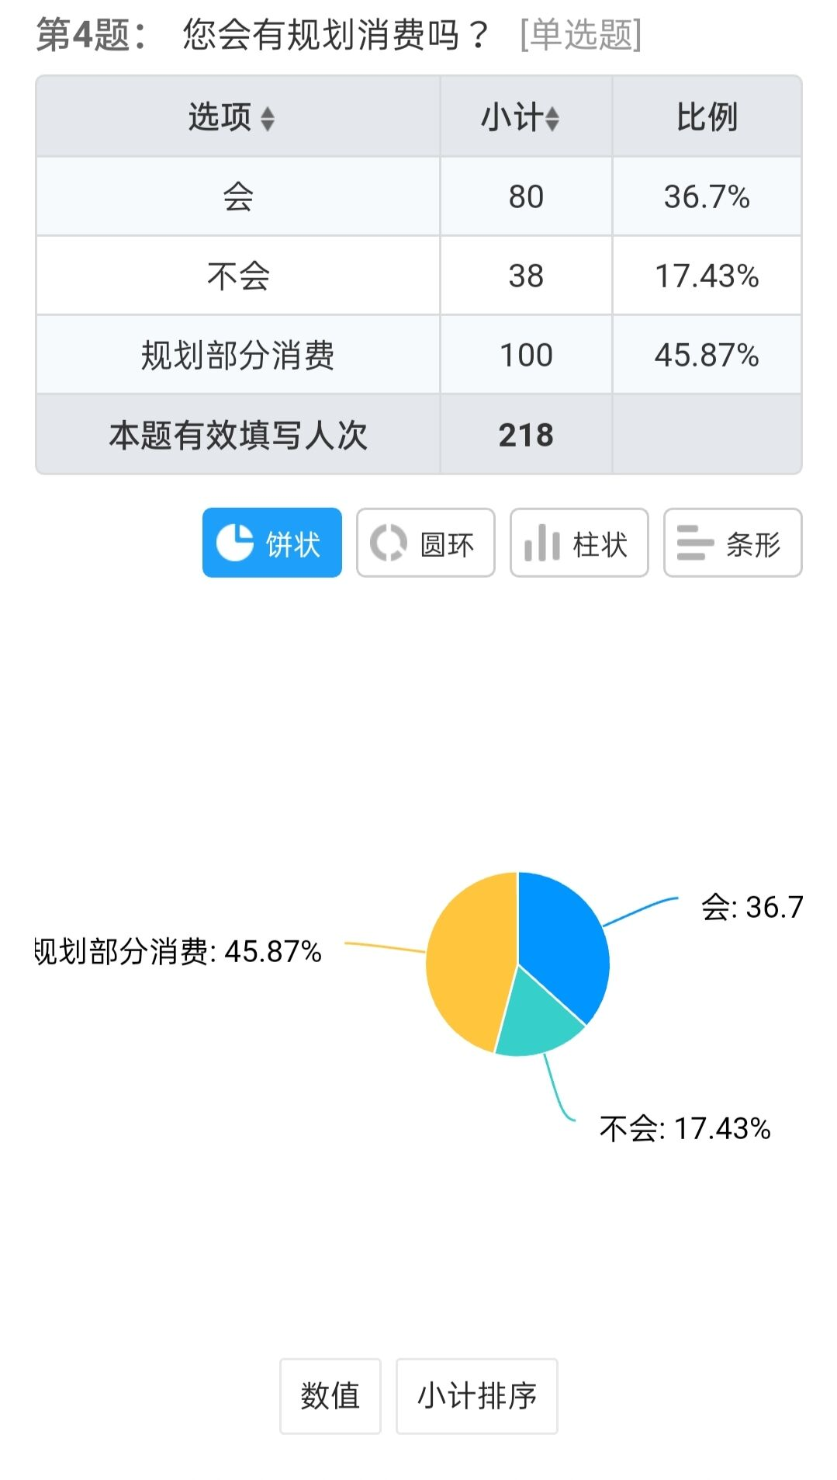
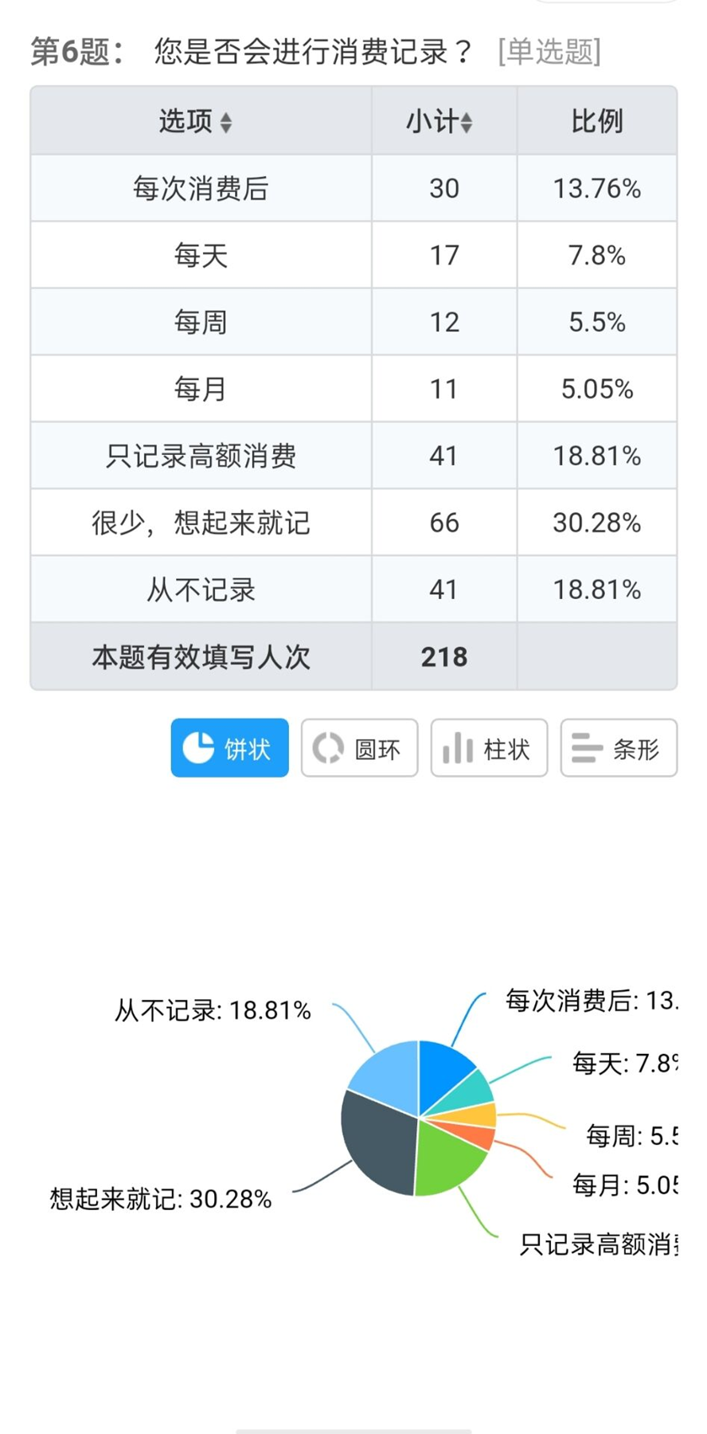
分析：
1.约三分之二大学生不记录或仅记录部分消费情况——大部分大学生不会有规划且全面地做消费记录。
By 万星岑
2.多数大学生的科学理财观念薄弱。从调研题目3、4、6分析：70%学生有过冲动消费的经历，半数多的学生没有养成的消费记录习惯并且很多消费不具有规划性，以上现象的发生可表明学生们对资金的去向不了解，极大可能对金钱数量没有清晰的概念
By 曾宇歆

Slide 9
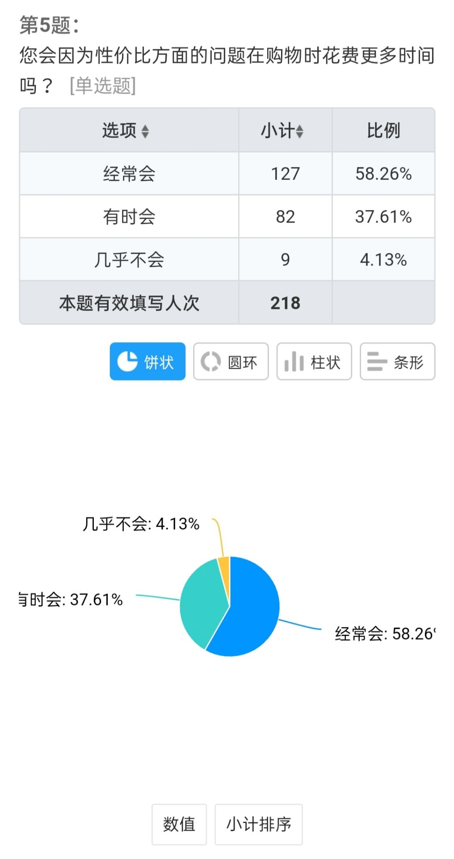
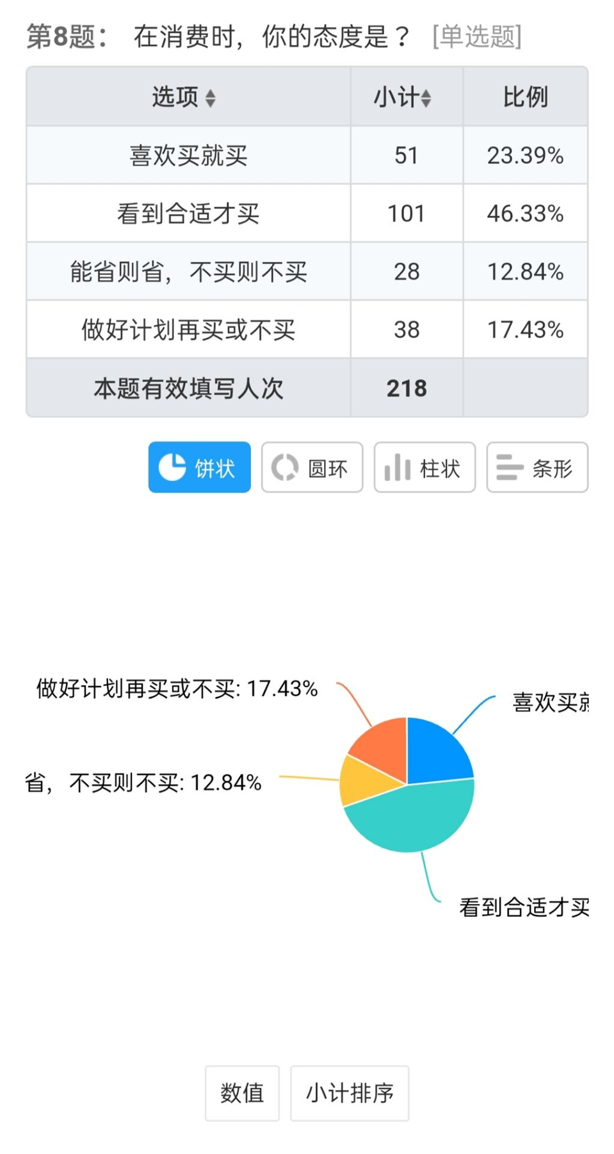
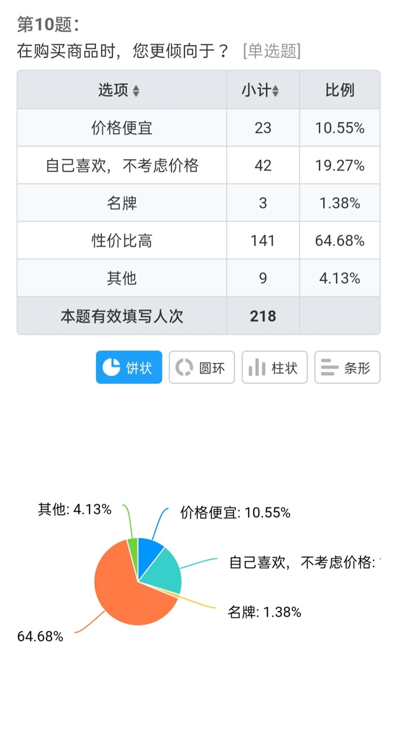
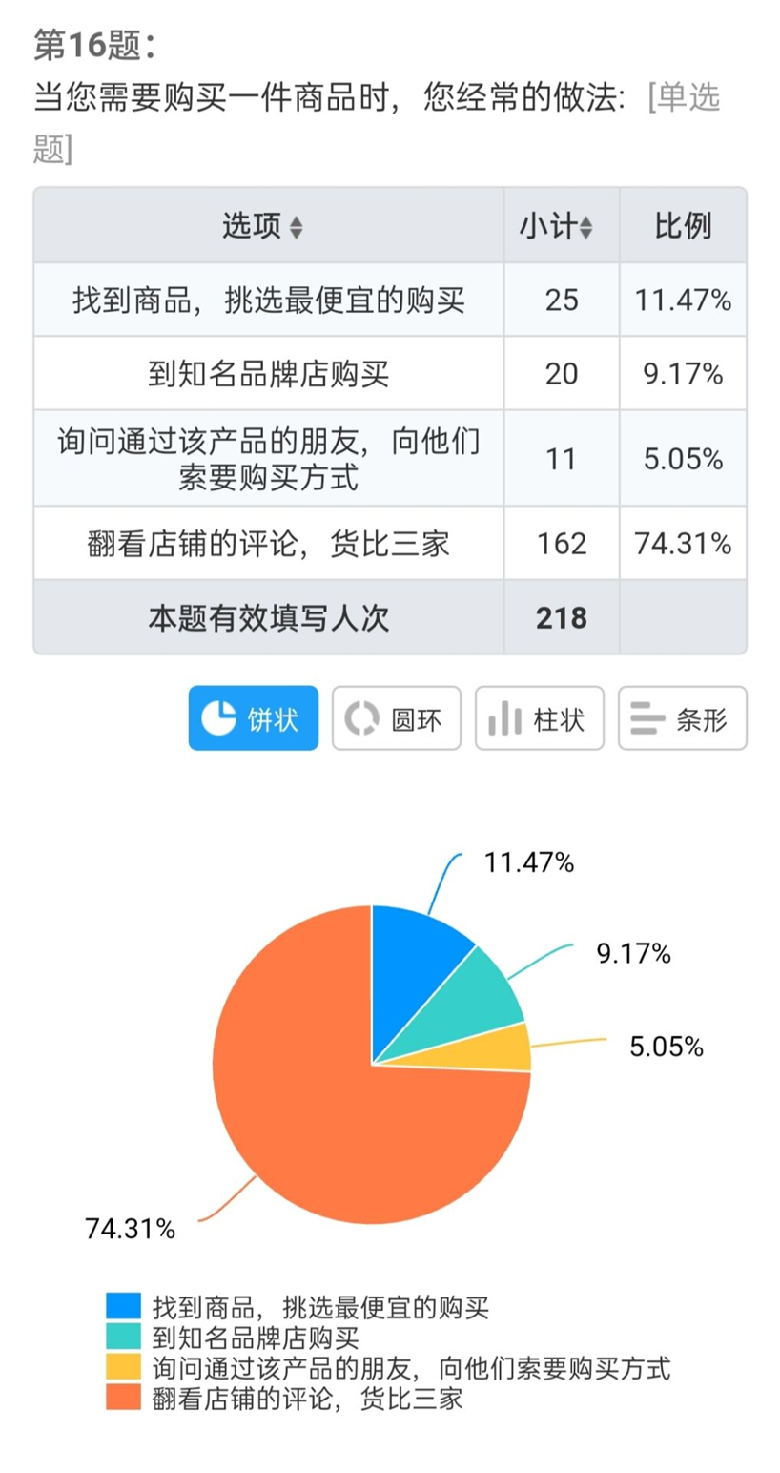
1.超过50%的大学生会在消费时考虑性价比，当月已支出金额等因素。——大部分大学生能做到较理性消费
By 谈巾格
2.由第10题可知，超过三分之二的大学生在购买商品时更倾向于购买性价比高的物品。说明性价比是大部分大学生购买商品的重要标准，也间接表明了大部分大学生在消费时是比较理性的。
By 何典
3.当代大学生普遍具有自由消费的心理，即存在根据自我心情与状态消费的现象。从调研题目8、9、15分析：超过半数的学生具有较为自由的消费状态，接近一半的学生在平时饮食中能够接受偶尔的放肆消费，说明许多大学生的消费理念还是以自我为中心，依据个人喜好、心情等内在因素决定自我消费。
By 曾宇歆
4.受经济来源基本都是家长固定供应的影响，大学生的消费往往受限，所以当代大学生消费时往往还是会从性价比和质量两方面入手考虑，理性消费仍然还是主流的观念。
By 严中圣

Slide 10
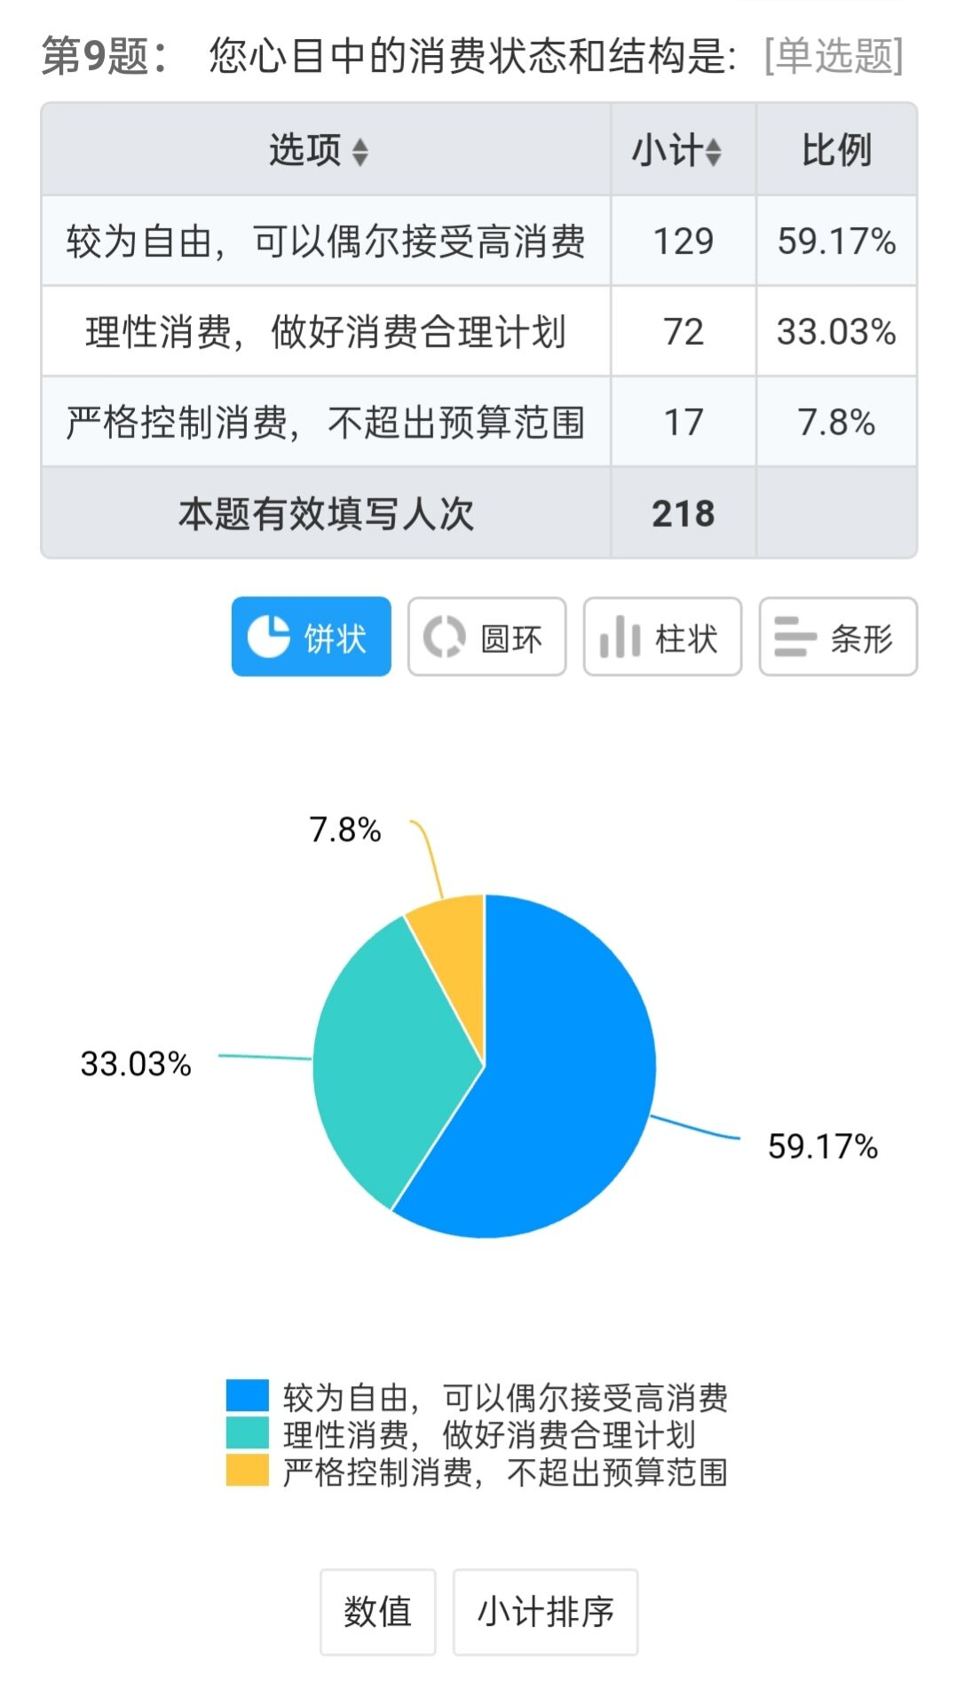
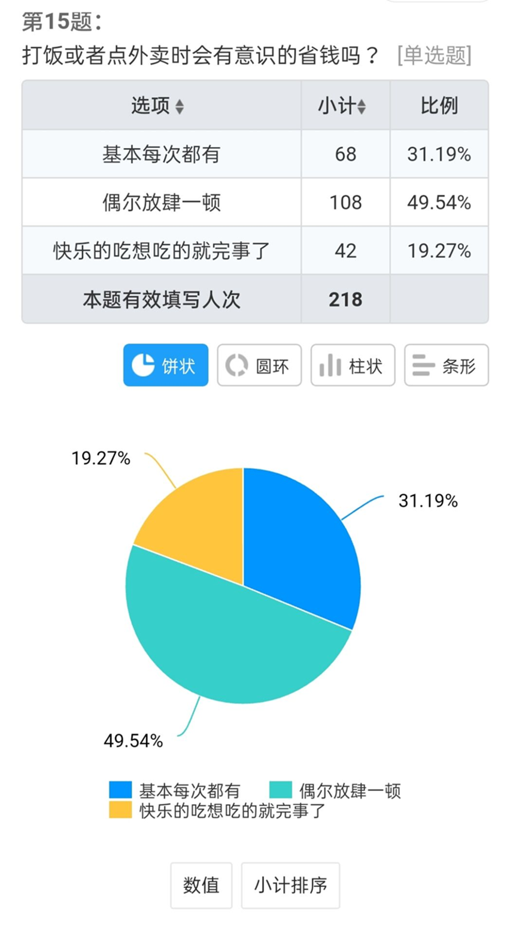
分析：
1.从4题和6题和9题可以看出大学生消费习惯并不算好，大部分人并不会专门规划自己的消费，而记录自己消费的习惯更差，这就导致了大学生大部分人偶尔会产生高消费，从而部分人会使用借贷产品，我认为这是消费习惯的不好导致的。就大学日常生活而已，我相信无特殊情况大家应该是不会用到借贷产品的。
By 游杰
2.对于目前的消费状态，大多数人较为自由，可以偶尔接受高消费，一部分人理性消费，做好消费合理计划，而极少数人严格控制消费，不超出预算范围。从某种意义上来说，这可以说明我国大学生经济条件不差，但由于我们采集的大多是来自于大一的学生，而这部分学生的生活费来自于父母，因此，当代大学生消费状态与结构不佳。
By 匡芷媛

Slide 11
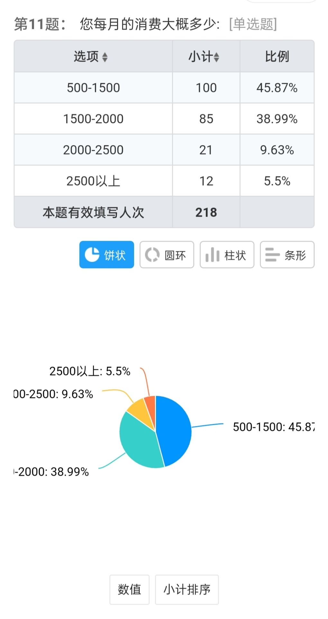
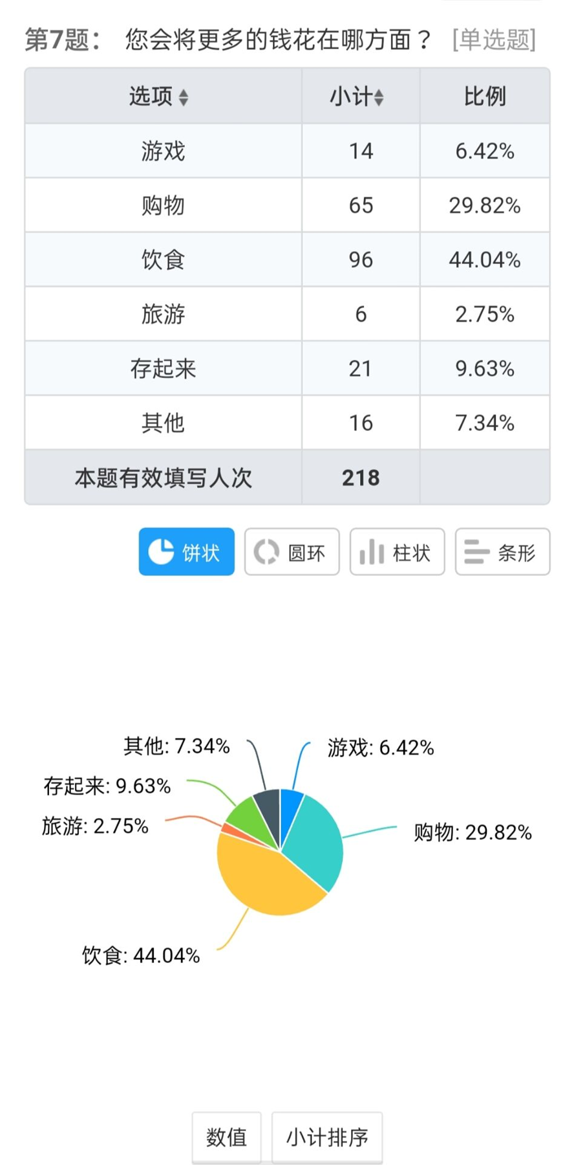
分析：1.根据图表可以看出一半学生的月消费在500—1500，1500—2000的人也不在少数，极少人的消费超过2000元。接近九成的学生不会使用花呗等借贷产品，说明每月的预支出还是满足需求的。并且多数学生在购买商品时会货比三家，看评论，做对比，找出性价比最高的商品，克制冲动消费。说明大学生有了初步的节省意识。大学生的消费占比最大的是饮食方面的，说明消费还算合理，用于基本生活的维持。
By 田凯升
2.大学生的消费水平。
调查结果显示45.87%的大学生的月消费在500—1500￥的正常水平范围内，但仍存在13%左右的人群月均消费在2000￥以上，根据西南大学的消费水平，该部分人群存在过度消费问题，进一步分析性别数据得出该部分人中女生数量是男生数量的两倍，说明女生的高消费人数占比高于男生，分析原因：1女生在家长处更易争取到更多的生活费。2女生相较于男生会花更多的钱在化妆品以及衣服首饰上。
提供的解决方法：合理控制消费，做到量入为出，适度消费。
By 王枭
3.大学生物质消费过多，精神消费匮乏，大多数大学生的主要开支集中于购物和饮食，一定程度上忽视了精神食粮的培育吸收。
By 严中圣
4.调查结果显示约75%的大学生将一月的生活费主要花在了吃饭与购物上，并且更主要是在于吃饭，说明大一学生目前消费处在基础合理水平，没有或者是很少在其他的除了吃饭以外的方面花太多钱。消费结构较为合理。
By 王枭

Slide 12
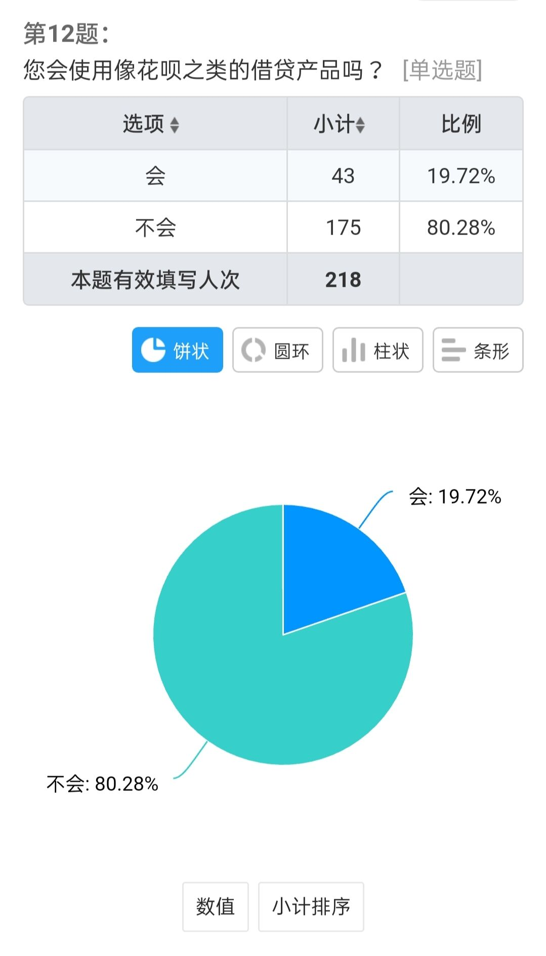
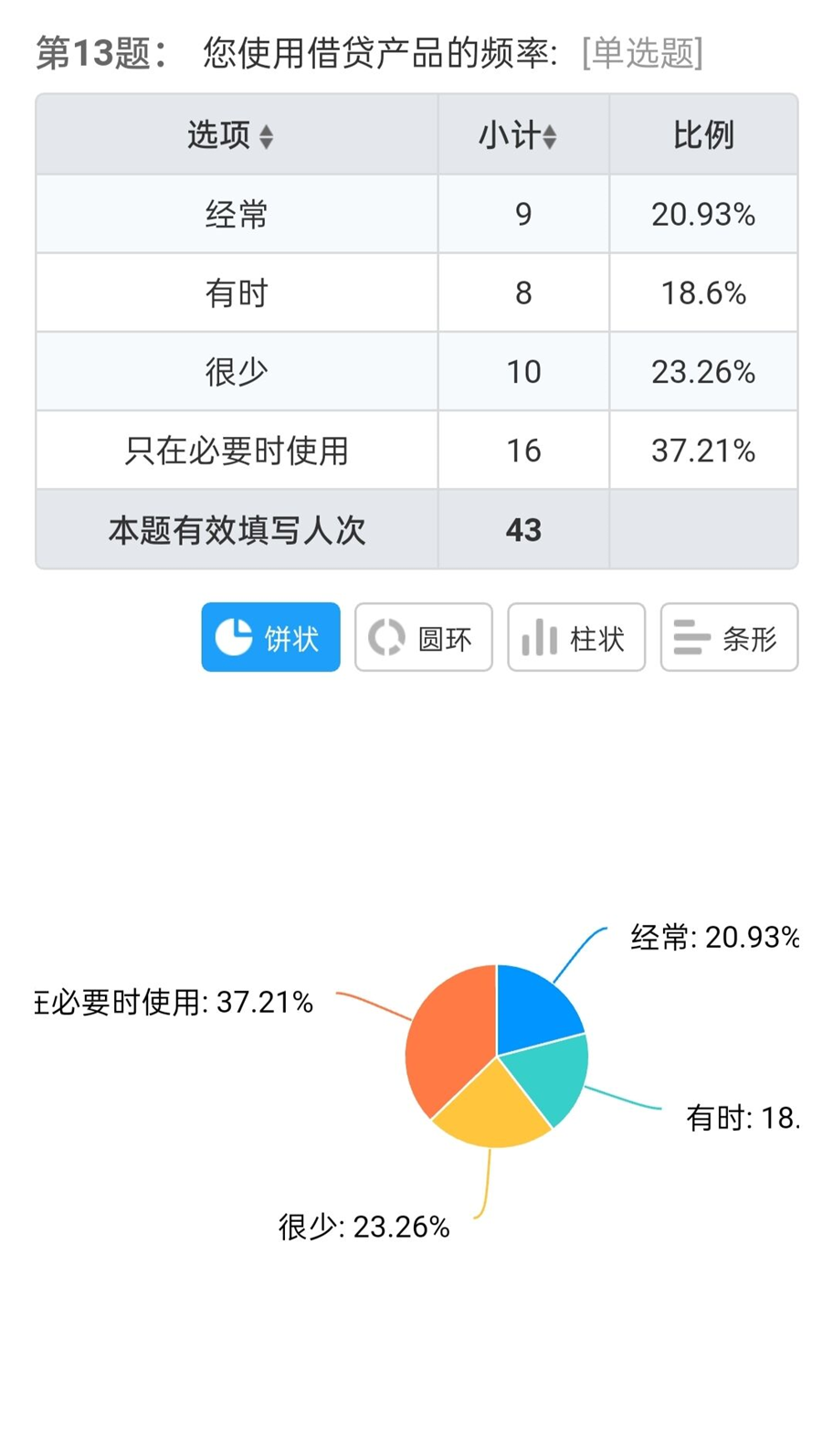
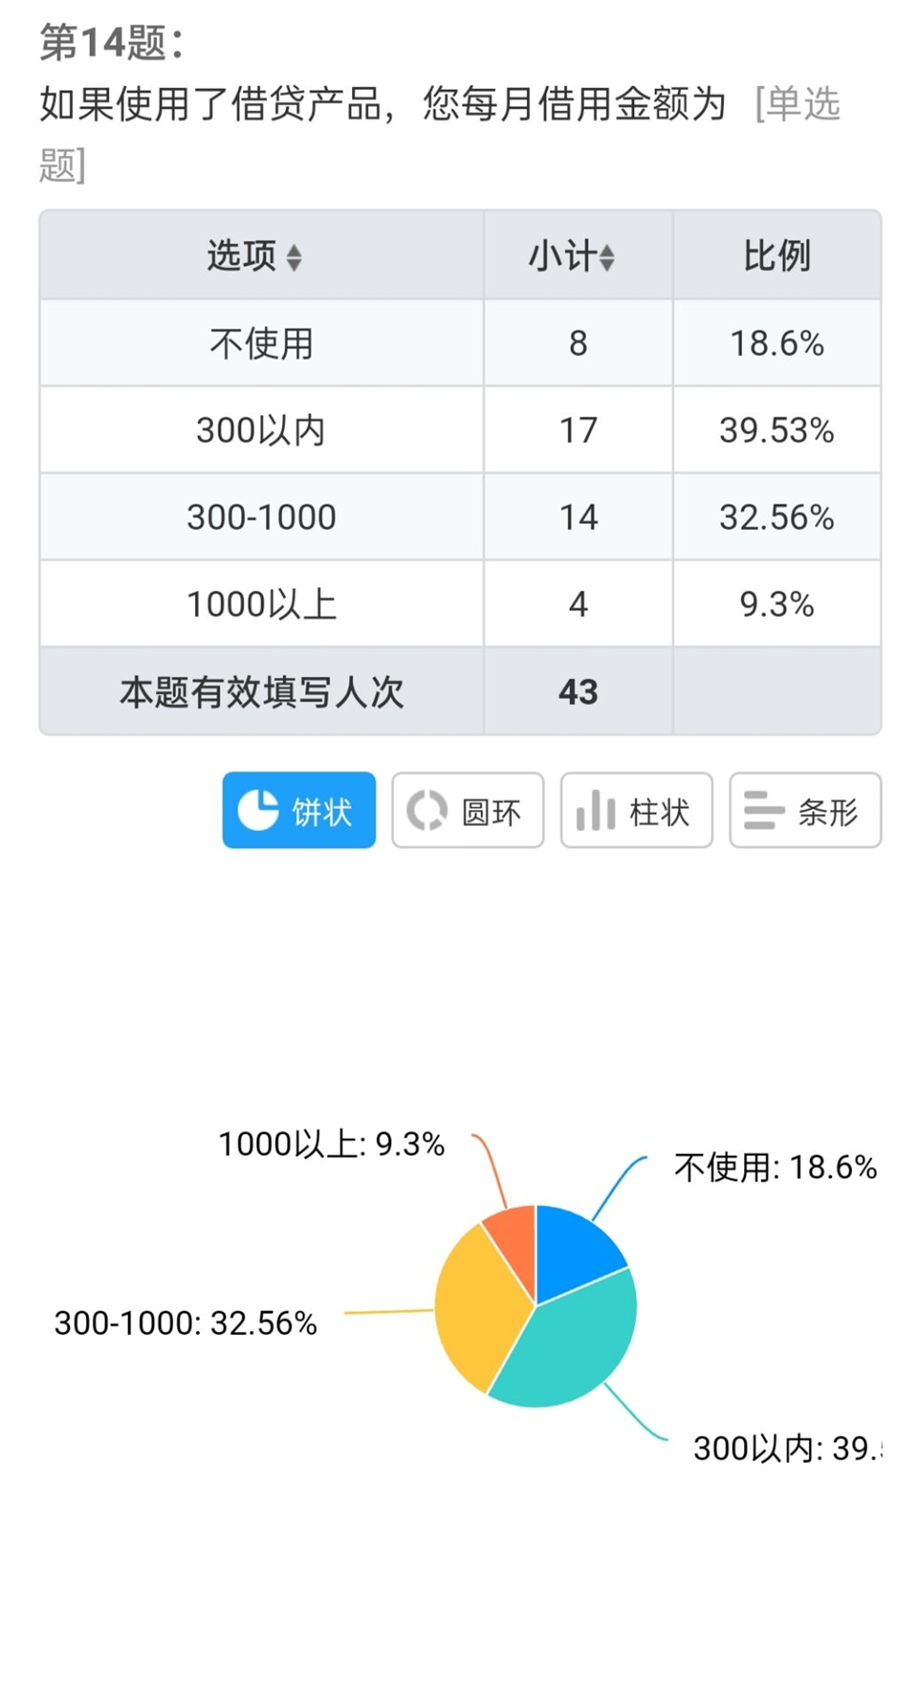
1. 由11题、14题：（1）调查显示45%的学生生活费在500-1500，39%的大学生生活费在1500-2000.而在每月可能借用金额选项中（借贷产品），32%的人选择了300-1000，这相当于大部分人生活费的20%-50%。对于学生我们大部分人经济来源只有父母，相当于生活费的20%-50%的借款我们几乎没有能力偿还，这种过度的超前消费攀比心理与盲目消费息息相关。体现出当代大学生的金钱意识不够成熟，对支配大额金额的掌握不成熟，这也与部分中国父母对孩子的金钱教育缺失有关。
by周建军
2.八成大学生不使用借贷产品——绝大部分大学生无预支消费的习惯（可能与大学生无大额消费、家长承担部分大额消费、经济未完全独立等因素有关）
By 万星岑

Slide 13
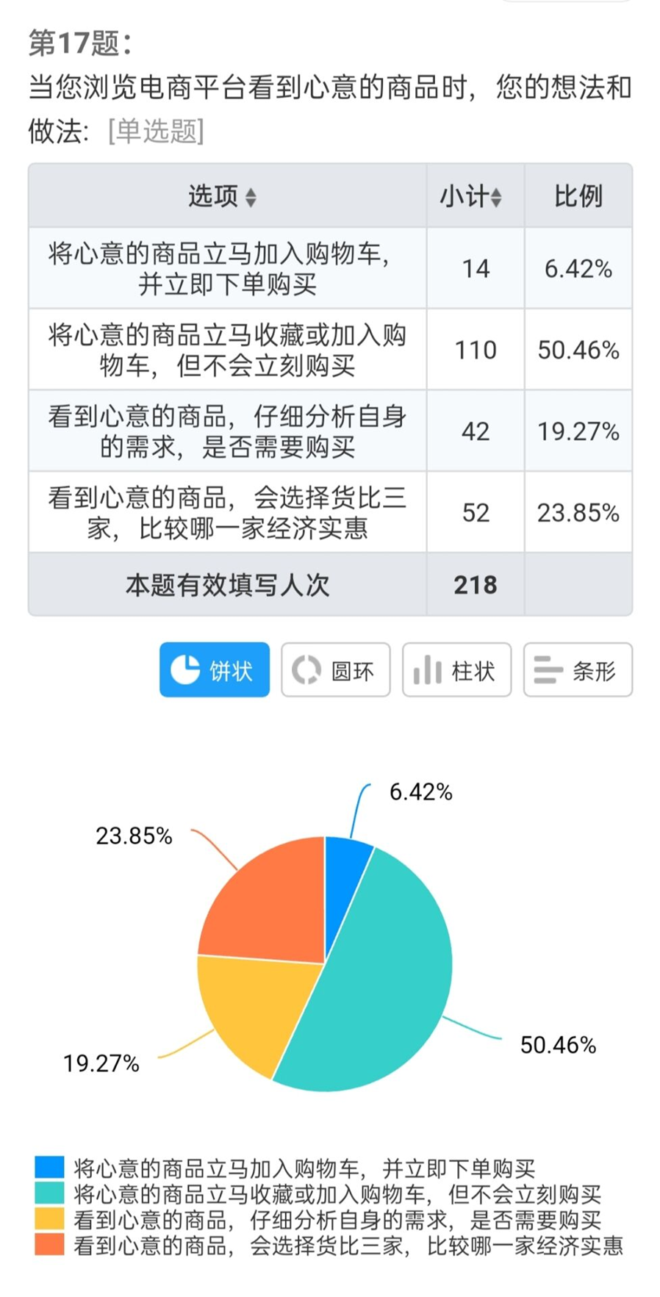
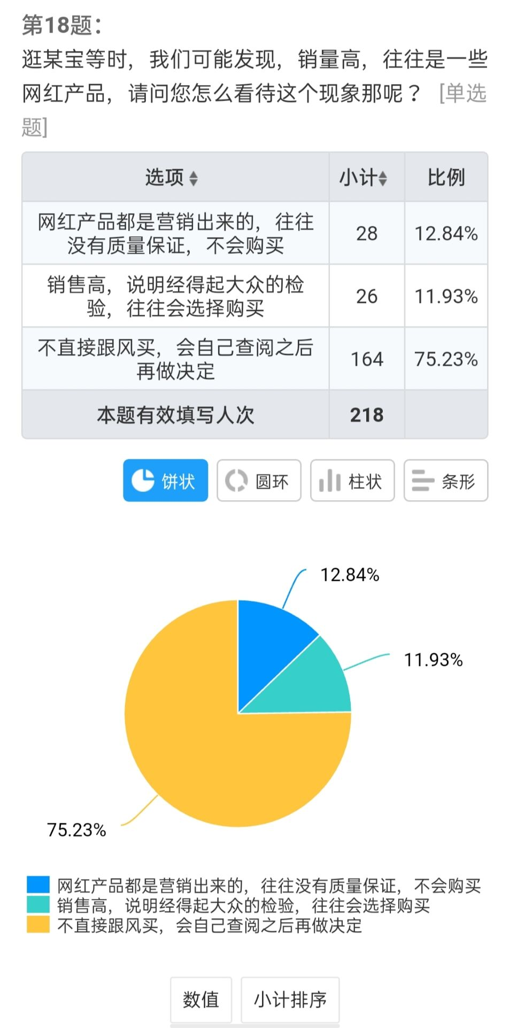
1.理性消费仍是主流。从调研题目17、18分析：绝大多数学生面对网红产品时不会选择跟风，也有半数同学在看到心意产品时能够控制自己的消费欲望。
By 曾宇歆
2.仅一成大学生会直接购买网红商品，近八成选择货比三家——绝大部分大学生会通过自己的评判选择消费，不会盲目跟风。
By 万星岑

Slide 14
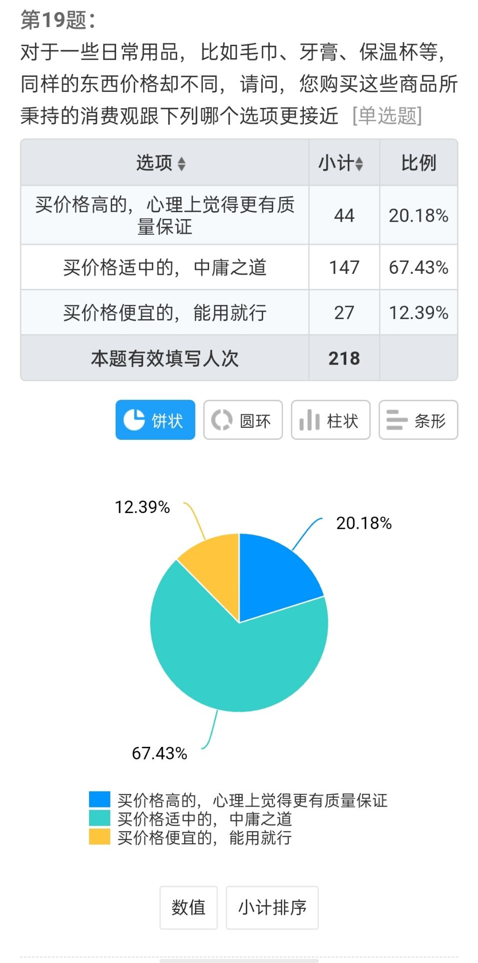
1.（1）调查显示有两成的大学生在选择日常生活用品的时候会认为高价的东西品质会更加好，但价格并不是衡量品质的唯一标准，在品牌效应和广告费用的加持下会使部分商品价格远远高于其价值，但仍有两成的学生认为价格高品质好，由此可以看出部分大学生的消费心理是比较单纯的，容易被资本套路，被表象迷惑，追求价格上的“虚荣心”。
（2）产生这种心理的原因之一便是我们的物质生产力跟不上我们心理需求的水平。
（3）可行的解决方法：对商品价值有自己的判断，不盲目跟风消费、根据自身消费水平选购、了解同类商品的价格价值
By 周建军
2.在购买非高科技类产品时，近七成的大学生倾向于购买价格适中的产品，二成的大学生倾向于购买价格高的，一成的学生倾向于买价格便宜的。可见，由于价格因素，多数大学生愿意自己放低对日常用品的要求，而追求更高的性价比。只有少数的学生觉得日用品能用就行，愿意购买价格更低的，另外少数的学生对日常用品的品质有着绝对高的要求，愿意多花钱寻求保障。这体现出价格和品质都是影响大学生消费的因素，二者并重的消费理念在大学生中是主流。
By 曾磊

Slide 15
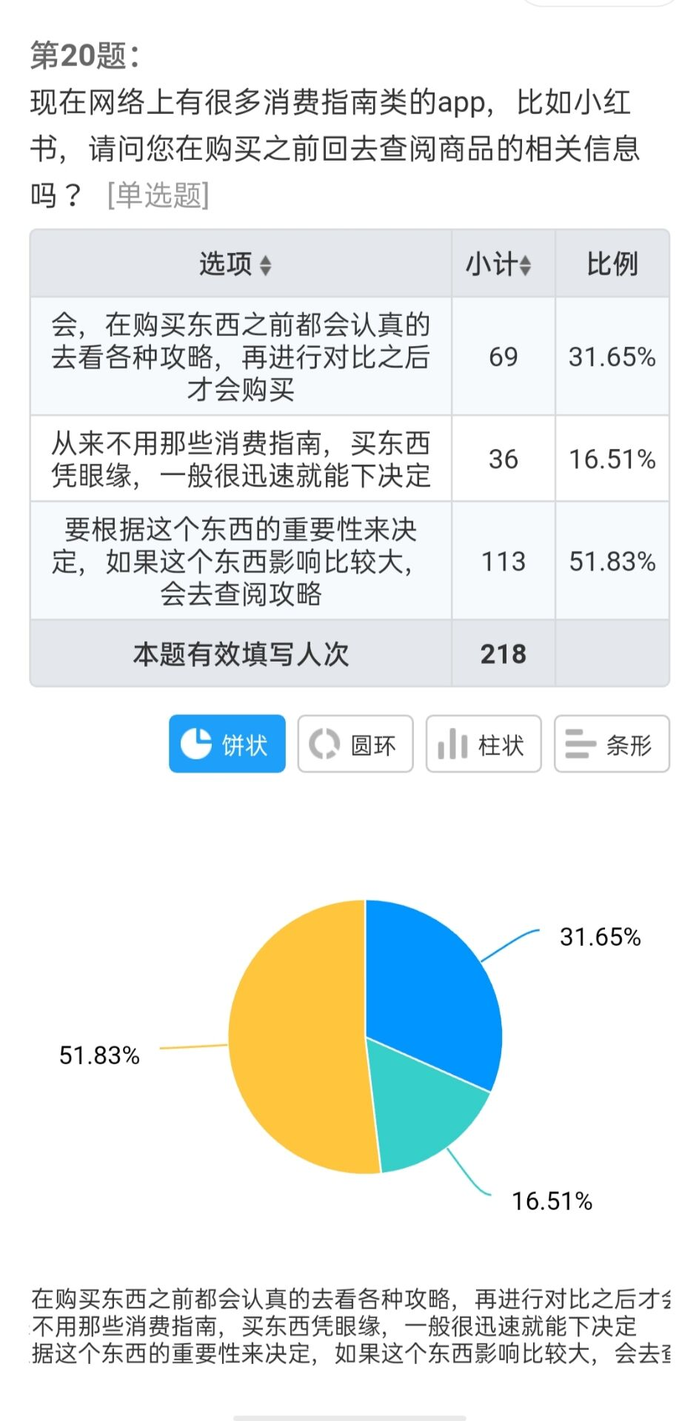
1.大部分大学生在购买商品之前都会比较关注网上的评论和消费指南，说明他们在消费时都会存在避免踩雷的谨慎心理，但这种心理很有可能会被网上的一些不良商家所利用，通过控制舆论来影响他们的消费。
By 何典
2. 超百分之八十的大学生都在使用消费指南类app，其中又有近一半的学生每次购物前都会使用。只有不到百分之二十的学生没有使用过这类app，并且在购买时能迅速做出决定。这反映出，整体而言，当今，大多数大学生在消费品质上的有着越来越高的追求，愿意为购买到好的商品而多花时间。并且，新一代大学生群体非常适应在网络作用下商品品质更加透明化这一趋势。通过网络媒体了解商品是大学生选择商品时的常见行为，网络媒体对大学生的消费已经有着十分重大的影响。
By 曾磊

Slide 16
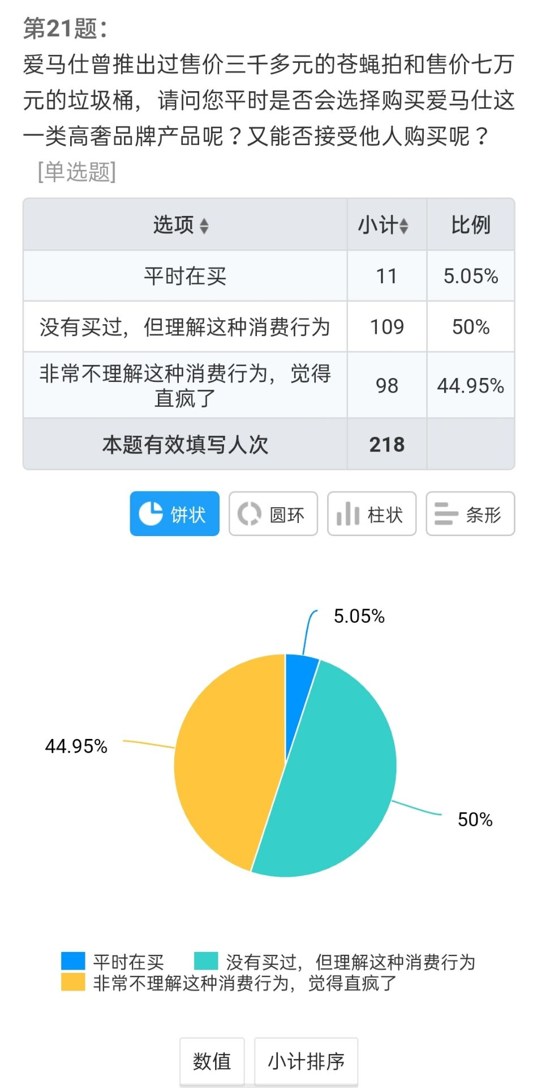
1.对于高奢品牌产品，一半学生没有买过，但是能够理解，一部分学生非常不能理解，觉得很奇怪，但有极少数的学生平时在买，虽然可能是由于学生经济条件的不同而导致的想法不同，但是由于目前的生活费并非完全有自己辛苦赚得，因此可看作部分学生消费冲动。
By 匡芷媛
2.对于奢侈品，百分之九十五的大学生没有购买经历，并且其中有一半的人表示难以理解购买奢侈品的行为。这反映出，没有固定收入的大学生，经济上往往难以承受奢侈品的购买，大学生中奢侈品的市场十分薄弱。并且，可见奢侈品品牌对大学生的消费心理的影响并不太大，多数大学生对奢侈品购买需求并不强烈，部分甚至排斥购买奢侈品。一定程度上可见，奢侈型炫耀型的消费在大学生中并不是主流，绝大多数大学生的消费还是趋向于求实化质朴化。
By 曾磊

Slide 17
第 二部分
个人心得与感悟

Slide 18
周建军
在当今中国尚处于初级社会主义阶段，国力迅速提升，造成很大部分家庭的物质就精神需求超过了他们的消费能力，而大学生作为家庭消费中的主力军，他们的消费观念将大大影响许多家庭的经济情况，进而影响我国整体消费水平，由此我们开展了大学生消费观的调查。
在本次问卷调查中，我们看出许多大学生的消费观念并不成熟，对大额金钱掌握不熟悉。这种现象与父母的金钱教育息息相关，想要提大学生的消费观念，必须从小培养锻炼，父母对小学中学生的金钱管理应从“零花钱式”的发放转变为一定额度的发放，让学生的消费从单纯的“零花钱式”的享乐消费转变为更加细致的日常必须花销与额外消费的平衡。
此次的活动也让我意识到团队合作的重要性，一个团队只有有足够的凝聚力与一个足够的负责的领导者，才能高效工作。
这次的实践作业让我收获了许多。
在这之前，我仅仅是填写问卷的那一个，这次终于有机会做“问卷背后的人”啦。这是我第一次参与到问卷出题中，也是我第一次看见问卷背后的数据情况。通过这些数据和各种各样的分析图，我能直观地看见同学们对各个问题的看法。我认为这是对做调研非常有帮助的一种方式。
这次我们小组的调研主题——消费观是通过抽签的方式决定的，这恰好也是一个大家都非常感兴趣的主题。调研时的问题由小组成员共同设置，分别指向了不同的方面，但美中不足的是这些问题不够系统，这为后期分析数据得结论带来了一些麻烦。透过数据，我看见了被调研者大多经济条件良好，这使得大家的消费比较自由，除了解决温饱问题，还可以承担一部分的享受型消费，甚至有同学会进行高奢消费。但即使有较好的经济状况，同学们也不会盲目跟风消费，理性永远在心中，大家仍会有省钱意识，仍会在下单前货比三家，仍会挑性价比高的商品。完全理性和完全感性消费的同学几乎没有，大家开始注意同类产品在质量上的差异，并对创新的产品表现出极大的兴趣，宁愿花高一点的价钱去购买质量较高和比较新型的产品，这正是感觉消费的特点。
这次调研给了我们深入了解同学的机会，也给了我们锻炼自己的机会，使我受益匪浅！
万星岑
田凯升
这次我们调查了大学生的消费情况，对象集中为大一新生，目的是调查大一新生的消费状况。
我们分别从不同方面提出问题做成问卷，通过网络传播，收集大量的信息作为分析基础资料，随后做成饼状图，分析消费状况
这次调查是第一次，准备方面不足，稍显杂乱。但结果很成功，大家也都积极参与，非常成功的完成了任务。相信以后能做的更好，更成熟。
开始的无从下手到后来的几经易题，到最后展示出成品。可以说这是迄今我们做过的战线最长的一次调研。无论说调研获得的评价是什么，我们都在这个长期而且是不断批判更正的过程中收获了很多。
这次活动差不多算我们的第一次调研活动，没什么经验，从别处查阅了相关流程，自己摸索着做。调查完了面对这算不算庞大的数据有点棘手，可想而知以后的工作会更加困难，所以这次活动很好的锻炼了我们的个个方面，比如组织分工，文案编辑，思维分享，后期润色等等。一个人做这些的话一定会很费力，好在个个成员都有条不紊都各司其职，做了自己力所能及的部分，大家配合的很出色。
调研活动完成了，有种如释重负的感觉，因为纠结的过程终于完成了；有种恍然的感觉，原来曾经的自己那么无知；有种意犹未尽的感觉，真的就这个主题一直做下去，又会有怎样的问题与收获？会有什么问题与收获？不知道。只有一路再做下去，务实专业地做下去！
谢华建

Slide 19
游杰
王枭
问题提出：针对社会上越来越多的大学生借贷事故，我们做了关于大学生消费观的调查，我们想通过这次调查发现这类事故发生的原因在于哪里。
活动过程：第一次做相关活动，在小组的努力下还算进行的顺利，也让我体会到了团队做事的效率，同时对于大家各司其职的认真态度感到倾佩。在日后，自身也可以更多的去参加相关活动锻炼自己。
想法：大学生应该要养成良好的消费习惯，不能随性消费，良好的消费习惯可以节省不必要的消费，也能让我们在遇到突发情况时能更好的缓解经济压力
一、活动梗概
主题：大学生的消费观调查
目的：关注大学生生活，了解大学生消费观，为大学生理性消费提供具体行动指南，不再一味的盲目消费。
方式：采用填写调查问卷方式，设计调查问卷，通过网络收集问卷，对问卷结果进行整理，之后交出具体论文。
二、活动过程
在所有工作准备就绪之后，小组全体成员以极大的热情投入到实践活动中。首先，我们参照网络相关调查问卷，设计出具体问卷，所有组员积极参加，提出各类问题，之后经过筛选选出具体性问题，讨论出最终定稿。
三、感悟与思考
大学是一片广阔的天地，在这里是可以大有作为的，我们理应让大学生活多姿多彩；大学也是从校园到社会的中转站，我们没理由不让自己更多的接触社会，在实践中锻炼和提升自己。
四、问题和建议
1、理性消费:我们要理性消费，量入为出，不浪费，不攀比。
何典
匡芷媛
这次实践调研活动使我感触良多。首先是这次活动中整个小组都非常有团队精神，各个组员之间分工明确，组长和组员都极其的认真负责，尤其是在问卷调查时大家都很积极主动，存在的缺陷可能就是在形式上没有太多的创新。
其次，就调查结果来看，我们的调查对象主要是大一大二的学生。大一大二的学生在消费费用上都普遍较高，一个月消费1500以上的大学生超过一半，这充分反映了当前大学生的日常生活较为奢侈，是目前大学生消费观存在的一个问题。不过大学生在消费时对都较为理性，都有考虑性价比和自己的需求，而不是去盲目追求名牌和冲动消费。当前社会网络信息发达，大学生们每天又都在上网，所以消费就很容易受到网上信息的影响，一些聪明的商家就很会利用大学生的这种心理对商品进行一些营销，来引诱大学生花钱使他们达到目的，而且大学生在这方面的抵抗力也比较弱，所以很容易被商家噶韭菜。
最后，就我个人而言，我认为大学生应该树立良好的消费观，避免不必要的奢侈浪费，减少在享乐上的消费，多用于学习方面，提高自己的辨别能力，不要被花花绿绿的商品所诱惑。我在填问卷时和大部分人的选项也出去不大，所以我认为自己的消费观也有待改进，希望这次活动能使我对正确的消费观有跟高层次的认识。
通过本次调查报告的结果，我发现中国当代大学生消费观的树立并非完全良好，由于大部分调查对象为大一年级的学生，而这部分学生绝大多数没有真正做到经济独立，零花钱仍是来源于父母，因此，父母的经济水平一定是程度上决定了我们的消费能力，所以不排除那些购买奢侈品的同学经济实力很强，但是我觉得我们的钱最好还是用在比较重要的东西上。当代大学生的消费观念大多，受家庭与学校的影响，过去我们的财政大权全全交由父母，现在我们已是成年人了，应该要树立正确的消费观，正确的用好父母给的生活费。在学校可能会有一定的攀比的心理，如果同寝的其他同学穿的都是高档名牌，而自己穿的是几块钱的地摊货，这的确可能造成一定的心理负担，但是我们的消费观不应该因攀比的心理而改变。因此，对于我们来说，成熟的消费观的形成，还有一定的路要走。
此外，通过这次活动，我发现了团队合作的重要性，每个人的各司其职会让活动进行更加顺利。

Slide 20
曾磊
谈巾格
To do a research is something I have always wanted to do si-nce middle school. I thought it was of great significance and fun, and it actually is. Among all those issues, we chose the one who-se aim is to investigate college students’ perception on consum-ption. Because compared to other issues, it is much closer to us students, making us have the ability to bring out better questions. Combined with my own concerns, I proposed four questions, and they are the last four questions in our questionnaire. For each of them I have my reasons to propose it, which I won’t talk about in this passage for that will possess too much space of my passage. After we finished our questionnaire, we came to the step to promote it. It was not easy, but we made it with the data received from over 200 students! Then, we started to analyze the data. I th-ink that is really a challenge, because you have to take many fa-ctors into account and organize your words clearly to express yo-ur conclusions exactly and more understandable. It took me a lot of time and energy.
Researching is something requiring team spirt. I think in this program, my teammates all took an active part, and they have do-ne a good job. Moreover, I learned a lot of experience and skills of researching through it. So glad and grateful am I!
本次实验过程的感触
缺点：
1.问卷题目缺少目的性：刚刚写完本次实验的部分分析，初看表格，竟无从下笔，似有话要说却又无从下笔，实则12人出题，毫无目标，仅仅围绕一个大主题，难以形成有效问卷。
2.问卷制作时间仓促，事先没有达成一致性：本次问卷制作事先没有考虑“想要得到的答案”“想要研究的内容（虽然有一个假大空的大标题）”“可能得到的相关结论”
3.问卷题意重复性大：a.是我们没有仔细筛选的问题
b.易导致填写者思考疲惫
4.问卷没有填空项：导致“其他”无所指
5.后期分析不当：未去掉无效答案。
优点：
1.全员参与度高：积极思考题目，并邀请各阶段、各层次人群填写进而使问卷结论可用性变大。
2.组长责任心强，组员担当能力强：组长积极安排工作并主动承担结果报告汇总工作，组员积极承担PPT制作等子工作。
严中圣
曾宇歆
一、经济独立意识较弱
大学生目前的主要经济来源仍来自于父母及其他亲属的供给，这也就会形成一种依赖心理，从而大多数人目前的消费是不会有太多的顾忌的，所以大学生往往会有这样的感慨：“我的钱怎么花的这么快，钱又用到哪里去了？”
二、规划性消费观念较弱
从调研数据来看，大部分人还是不存在规划消费，记录消费的习惯，有近半数的调查对象表示不记录或者想起来才记这样一种行为习惯，这往往会导致大学生的消费随意性极强，从而才会有提前超支的这样一种目前普遍存在的情况。
三、理性消费仍然占据主流，性价比逐渐成为消费考虑的第一要素
由于主要经济来源由家庭提供，所以中国大学生往往不具备如外国大学生的经济独立性，所以消费往往会受到一定的限制。调查显示，目前大学生一个月的生活费在1000-1500居多，少数家境略好一点的会达到1500以上，而这笔钱主要又是用于日常生活开销，此外，由于城市生活氛围以及恋爱等因素，大学生的社会活动日益丰富，再加上大学生会考虑自身的形象建设，所以自然而然地大家会摒弃那些价廉物不美或者价高物不实的产品，或许仍然存在追求名牌的情况，但质量俨然已成为第一考虑要素。
四、物质消费为主体，精神消费匮乏
根据调查结果显示，消费结构的主体为餐饮和购物，可见进入大学后人们对学习与思想上有所放松，在恋爱餐饮方面开销远超过买书买资料的消费，可见大部分人只注重物质消费，而一定程度上有所忽视精神消费。
经过几个星期的工作终于结束了，虽然时间很短，但我们却很匆忙。这次的调查是由我们小组12个人共同完成的：设计调研题目时，每一个小组成员都贡献出了自己的创意；问卷形成时，正是需要大量调查对象时，每个成员都积极宣传；得出调研结论和完成调研报告等一系列工作时，每一位成员都各司其职，努力做好自己的事务，让我在此次调研中充分感受到了团队的力量。
此外，通过此次调研结果分析，我深刻认识到了：
1.当代大学生存在玩乐心理。大多数学生将更多的费用花销在饮食等娱乐项目而非学习，而参与调研主体多为大一新生，说明大一新生还未完成从高中毕业生到大学生的完全转变。
2.大学生的存在混合型消费观念，即既会冲动消费，又有时懂得理智消费。
3.步入大学生活之后，购物更加注重性价比，学会了如何有质量的生活
最后，通过这次调研我深刻明白了：作为一名大学生，生活的重心依旧是学习，应将大部分时间精力转移到学习上来而非吃喝玩乐。其次，进入大学以后，对于金钱的掌控更为自由，应当培养良好的的消费观念，不与他人攀比，理智消费，将钱花在有意义的地方。

Slide 21
第三部分
提出建议与展望

Slide 22

家庭层面
首先，作为父母自身，必须有正确的消费观，身教胜于言传，在日常消费中要有节俭的意识。从很多存在不合理消费观念的大学生身上可以发现，他们家长的平时的教育过程中就存在问题，自身也存在不正确的消费观念。比如，有的父母就教育子女要注重同学之间关系的培养，在请客吃饭等事情没有进行合理的引导，这造成很多大学生在人情消费上花费过多等。家庭是当前大学生消费资金的主要源头，大学生的日常消费大部分是家庭供给的，这也就要求必须从根源上对大学生消费进行控制。对于当前00后的大学生，大部分是独生子女，生活水平的提高使得很多父母在对孩子的教养过程中有着一定程度的溺爱。促进大学生合理消费并不是不消费，最重要的是培养当代大学生一种节俭的精神与规划的意识。
学校层面
学校应加强消费教育，建设良好校风。良好校风是师德师风和学生学习、生活作风的有机组合。其中学生的消费心理和行为是体现学生生活作风的重要部分。一旦良好的消费习惯得到培养和加强，就会对良好校风的塑造起促进作用，并形成校风助学风的良性循环。因此，应该把大学生良好消费心理和行为的培养作为校园文化建设的重要组成部分。在校园文化建设中设计有关大学生健康消费理念的活动专题，并且持之以恒，以大学生良好的消费心理和行为促进良好生活作风的形成，进而促进良好学风、校风的巩固与发展。
社会层面
良好的社会环境对大学生确立合理的消费观有着重要影响。随着社会经济水平的不断提高，人们的消费能力也有了很大的提升。在当前的社会大环境中，很多错误的价值观影响着当代大学生。“宁可坐在宝马车里哭，也不坐在自行车上笑”就是一种极度拜金主义的体现。正确的舆论导向对大学生树立合理的消费观念有着重要影响。当前大学生很多错误的消费观念与整个社会大环境有着非常密切的联系，要想促进大学生树立合理的消费理念，需要全社会的共同努力。媒体和新闻媒介应该对大学生正确消费观念进行必要的宣传引导。

Slide 23
第四部分 总 结 感 悟

Slide 24
大学生群体是一个特殊的社会群体，有着自己特殊的消费观念和消费行为，一方面，他们有着旺盛的消费需求，另一方面，他们尚未获得经济上的独立，消费受到很大的制约，使得大学生消费呈现出不同一般的发展，大学生消费受到方方面面的影响，也会影响着方方面面。因而,如何引导当代大学生树立正确的、健康的消费观念是摆在大家面前的一个难题。同样大学生消费市场随着经济的发展，高校的大规模扩招而越来越显示出它的重要性，大学生市场是一个规模和潜力都很巨大的市场，如何规范并合理的发展这样一个市场也是摆在我们大家面前一个刻不容缓的问题。我相信，只有在学生、家庭、学校和社会的共同关注和共同努力下，大学生消费才会呈现良好的发展趋势。

Slide 25
TITLE HERE
感谢观阅
A wonderful serenity has taken possession of my entire soul, like these sweet mornings of spring which I enjoy with my whole heart. I am alone, and feel the charm of existence in this spot, which was created for the bliss of souls like mine.

